Slide 1

Demenz aus sozialgerontologischer Sicht
Entwicklungen eines Werdens im Vergehen
Prof. Dr. Michel Constantin Hille
Mittweida, 03.November 2021
1/15
Notes:
1
1

Slide 2
Vortragsstruktur
1 Demenz in unserer Gesellschaft - Zentrale Zugänge
1.1 Demenz und das „Werden im Vergehen“
1.2 Eine Zeitdiagnose zu Alter, Demenz und Endlichkeit
2.1 Entwicklungsaufgaben von Menschen mit Demenz
2.2 Und wie gelingt die Krankheitsbewältigung?
2 Vollendung als zentrale Entwicklungsaufgabe
3 Haltung, Theorie und Methodik als Schlüssel
4 Fragen zur Expertise
2/15
Notes:
2
2

Slide 3
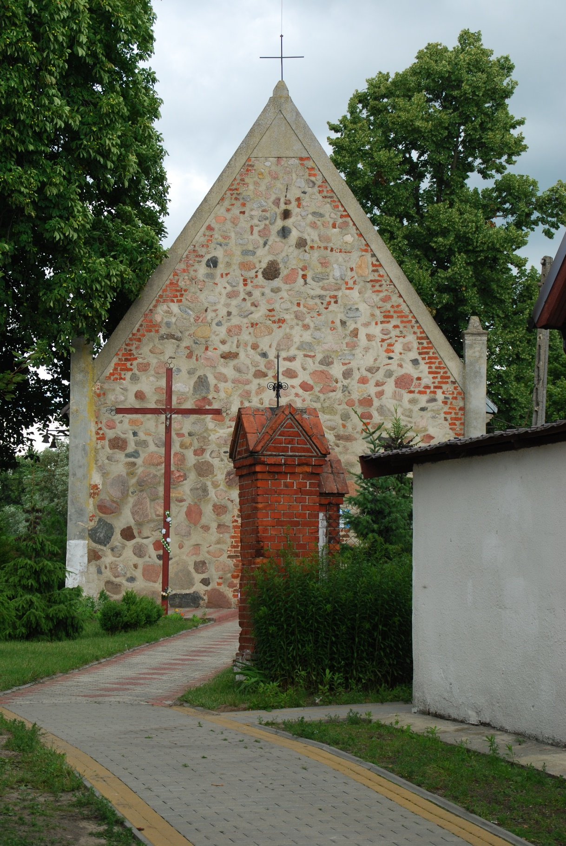
1.1 Demenz und das „Werden im Vergehen“
Demenz als Alter(n)sphänomen: „Schlüssel“ (Kruse 2017, 2011, 2017; DGPPN 2008 et al.)
1. Demenz im Alter(n) und das „Werden“ > Gewordenheit
2. Demenz im Alter(n) und das „Vergehen“ > Endlichkeit
3. Demenz im Alter(n) und die „Hilflosigkeit“ > Abhängigkeit
4. Demenz im Alter(n) und das „Leiden“ > Begrenzung
Mit welchem Bewusstsein begegnen wir Demenz im Alter(n)?
Altern = Fähig-
werden zum Leiden
Selbstständigkeit
Selbstverantwortung
Fremdverantwortung
Bewusst angenommene Abhängigkeit
3/15
Notes:
3
3

Slide 4

1.1 Demenz und das „Werden im Vergehen“
Suche nach
Vollendung
Suche nach dem
Ziel
Suche nach
Halt
Wer bin ich?
Wo muss ich hin?
Wer seid Ihr?
Aktualisierung
des Selbst
Arrangement
mit dem Tod
Vergewisserung
in der Mitwelt
GENERATIVITÄT
(Vgl. Kruse 2017, BMFSFJ 2002 et al.)
4/15
Notes:
4
4

Slide 5
1.2 Eine kritische Zeitdiagnose zu Alter, Demenz und Endlichkeit
Ausgewählte gerontologische Perspektiven (RKI 2015, BMFSFJ 2002,2010, 2017; DGPPN 2008 et al.)
(1) Demographischer Wandel > Senioren vs. jüngere Populationen
(2) Längere Lebenserwartung > mehr Diversität; Bedarfsspezifik
(3) Generierung neuer Märkte > höherer Dienstleistungsanspruch
(4) Mobiliätserhalt > Morbiditätskompression steigt
(5) mehr Hilfe-/ Pflegebedarf > Notstand: Fachkraftmangel, Armut
(6) neue Altersbilder > Singularisierung/ Diskriminierung
Abhandenkommen
einer (Ur-)Kultur:
Leidens- und Sorgefähigkeit!
BEZOGENHEITEN FEHLEN!
Bei gleichzeitiger
Entgrenzung von
- Raum und Zeit
- Technik
- Zyklizität
- Arbeitswelt
- Lernen und Politik
(Böhnisch, Lenz, Schröer 2009 et al.)
5/15
Notes:
5
5

Slide 6
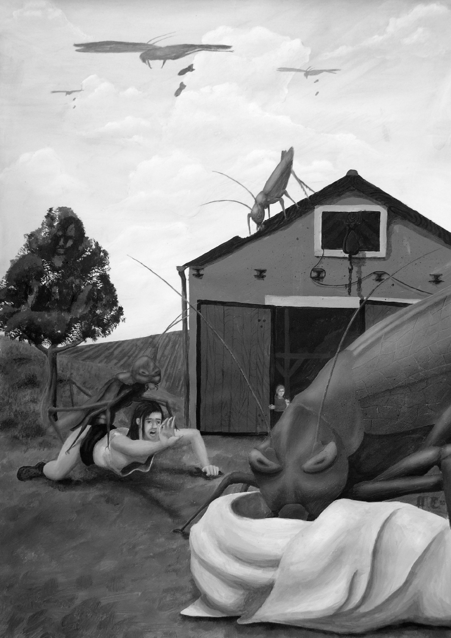
Hilde
6/15
Notes:
6
6

Slide 7

2 Vollendung ist die Aufgabe! - Eine Zumutung?
ORDNUNG DES LEBENS
Wachstum
ORDNUNG DES TODES
Scheitern
Gesundheit
Krank-heit
DE-
MUT
MUT
Möglichkeits-
bewusstsein
Grenz-
bewusstsein
WERTSCHÖPFUNG/ Open Mind
(Vgl. Keil 2017, Kruse 2017)
7/15
Notes:
7
7

Slide 8

2.1 Demenz und der Entwicklungsauftrag
Entwicklung im Alter grundsätzlich -
und bei Demenz im Besonderen:
Erlangen von WEISHEIT (und DEMUT) über mich und Andere!
Aufbegehren von EIGENSINN
Bilanzierung gelebten Lebens
Generativität und
Proaktivität als
Gerontotrans-
zendenz
Fortschreibung gelebten Lebens
Vollendung gelebten Lebens
Intergenerative Reflexivität
Abgrenzung:
„Eigen“-Weisheit
(Vgl. Hanses 2010,2011/ Erikson 1989/ Alheit 2003/ Böhnisch 2012/ Kruse 2017 et al.)
8/15
Notes:
8
8

Slide 9
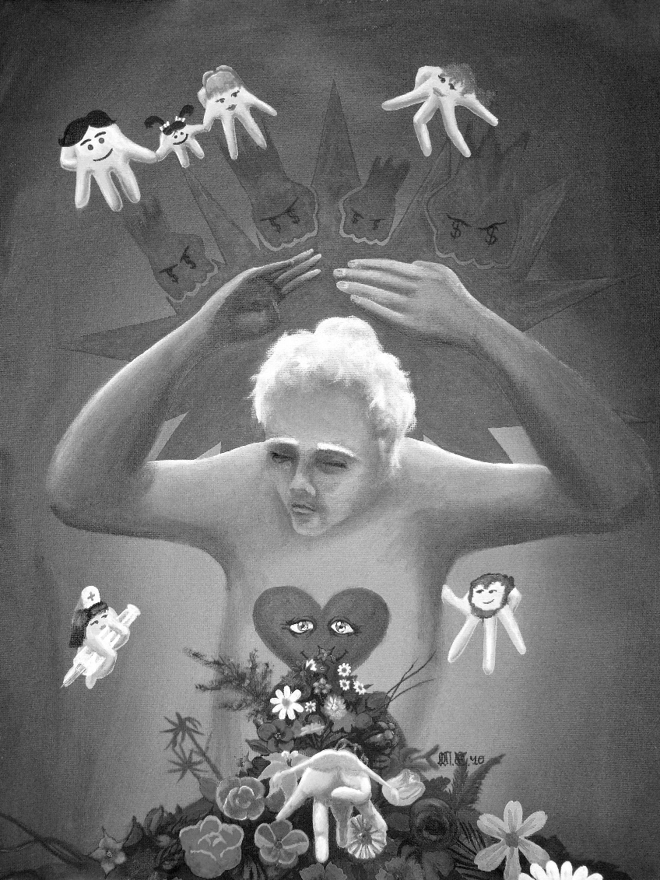
Josephine
9/15
Notes:
9
9

Slide 10
2.2 Und wie gelingt die Krankheitsbewältigung?
Ausgangsperspektive ist NICHT Demenz -
Sicherung/ Biographisches Gelingen! Aneignung von:
Selbstwerterhalt
Integrität
Soziale Anerkennung
Orientierung
Selbstwirksamkeit
Rückhalt
Wesentlich ist die Bedienung individueller und kollektiver
GENERATIVITÄTSSCRIPTE
„Normalisierung“
(Böhnisch 2012; Kraus & Zippel 2011; Kruse 2017 et al.)
10/15
Notes:
10
10

Slide 11
3 Haltung, Theorie und Methodik als Schlüssel im Spiegel von Demenz
Humanistische GrundHALTUNG
Sozialgeron-
tologische
METHODEN-
Integralität
- Ansätze
- Konzepte
- Verfahren
- skills
setting:
- Einzelfall
- Gruppe
- Gemeinwesen
Biographische Sensibilität
Geschlechtersensibilität
Ziel:
- Intervention
- Begleitung
- Prävention
- Nachsorge
Zeithistorische Sensibilität
Leib-Seelische-Sensibilität
Kontextualisierung
durch THEORIE
NÖTE
System
Beziehungsarbeit
PROFESSIONALISIERUNG
(Vgl. Hille 2012, Preis 2001/2002 et al.)
11/15
Notes:
11
11

Slide 12
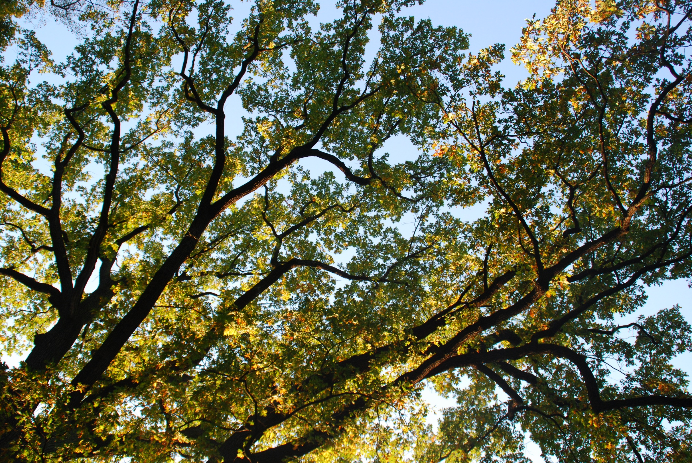
12/15
Notes:
12
12

Slide 13
4 Fragen zur Expertise im Ungang mit Demenz
Wie repräsentiere ich (m)eine Disziplin/ Profession/ Aufgaben?
(2) Was benötige ich strukturell? Was hindert mich?
Wie verstehe ich Alter(n)?
Welche Haltung habe ich?
Welche Theorien benötige ich?
Welche Methoden setze ich ein?
Wie beschreibe ich Grenzen?
Wie politisiere ich Emergenzen?
Wie gelingt Verantwortungstransfer?
berufsbezogen
höchstpersönlich
13/15
Notes:
13
13

Slide 14
„Wir müssen alles fördern,
was Liebe gedeihen lässt“.
Arno Grün
14/15
Notes:
14
14

Slide 15
Literatur
Alheit, Peter (2003): Biografizität. In: Bohnsack, Ralf; Marotzki, Wener; Meuser, Michael (Hrsg.): Hauptbegriffe qualitativer Sozialforschung. Opladen: Verlag Leske & Budrich. Seite 25.
BMFSFJ (2002/2010/2017): Vierter, sechster und siebter Bericht zur Lage der älteren Generation. Berlin.
Böhnisch, Lothar (2013): Sozialpädagogik der Lebensalter. Weinheim & Basel: Beltz-Juventa-Verlag.
Böhnisch, Lothar; Schröer, Wolfgang; Lenz, Karl (2009): Sozialisation und Bewältigung. Weinheim & München: Verlag Juventa.
DGPPN (2008): Demenzerkrankungen. Ein kaum lösbares Problem für die alternde Gesellschaft. Bonn: UKB.
Erikson, Erik H. (1989): Identität und Lebenszyklus. Frankfurt a.M.: Suhrkamp-Verlag.
Hanses, Andreas (2010): Biographisches Wissen. Heuristische Optionen in Spannungsfeld zwischen diskursiver und lokaler Wissensarten. In: Griese, Birgit (Hrsg.): Subjekt, Identität, Person? Wiesbaden: Verlag für Sozialwissenschaften. Seiten 251-269.
Hanses, Andreas (2011): Biographische Diagnostik in der Sozialen Arbeit. In: Jüttemann, Gerd (Hrsg.): Biographische Diagnostik. Lengerich: Pabst-Verlag. Seiten 275-282.
Hille, Michel (2010): Lebensläufe. Bioraphische Portraits von Menschen mit Demenz. Bischofswerda: Volkssolidarität Kreisverband Bautzen.
Hille, Michel (2011): Die Produktivität des Erduldens. Dresden: Technische Universität Dresden.
Hille, Michel (2013): Grundbedingungen für generationenübergreifende Arbeit. Tagungsscript. Chemnitz: Solaris.
Keil, Annelie (2011): Auf brüchigem Boden Land gewinnen. Gütersloh: Kösel-Verlag.
Keil, Annelie (2017): Wenn die Organe ihr Schweigen brechen und die Seele streikt. München: Goldmann-Verlag.
Kraus, Sibylle & Zippel, Christian (2011): Soziale Arbeit für alte Menschen. Frankfurt a.M.: Mabuse-Verlag.
Kruse, Andreas (2007/2017): Das letzte Lebensjahr. Stuttgart: Verlag Kohlhammer.
Kruse, Andreas (2011): Kreativität im Alter. Heidelberg: Universitätsverlag Winter.
Lehr, Ursula (1979): Interventionsgerontologie. Darmstadt: Verlag Dietrich Steinkopf.
Lüscher, Kurt (2013): Generationen, Generationenbeziheungen, Generationenpolitik. Bern: Schweizerische Akademie der Geistes- und Sozialwissenschaften.
Nigg, Bernhard; Steidl, Siegfried (2005): Gerontologie, Geriatrie und Gerontopsychiatrie. Wien: Verlag Facultas.
Preis, Wolfgang (2001): Grundlagen der integrativen Fallbearbeitung. Aus der Reihe:
Professionelles Handeln in der Sozialen Arbeit. Berlin: Rabenstück-Verlag.
Preis, Wolfgang (2002): Sozialräumlicher Kontext Sozialer Arbeit. Aus der Reihe: Professionelles
Handeln in der Sozialen Arbeit. Berlin: Rabenstück-Verlag.
RKI (2015): Gesundheit in Deutschland. Berlin: RKI.
Schröer, Hubertus (2007): Miteinander sprechen. Dialog zwischen Generationen und Kulturen. München: Institut für interkulturelle Qualitätsentwicklung.
Stanjek, Karl (Hrsg.) (2009): Sozialwissenschaften. Witzenhausen: Verlag Gustav Fischer.
Wahl, Hans-Werner & Heyl, Vera (2004): Gerontologie. Einführung und Geschichte. Stuttgart: Verlag Kohlhammer.
Wedler, Barbara (2015): Wie entsteht Gewalt(igkeit)? Beitrag zur Tagung burnout und Gewalt in der Pflege. Mittweida: Hochschule Mittweida.
15/15
Notes:
15
15

Slide 16
Exkurs Demenz und Intergenerativität I
Aktives Suchen
und Finden von
Kraftzentren
Solidisierung durch
teilende Dynamiken =
Solidarität
Vergewisserung durch
individuell-kollektive
Leitwerte
INTERGENERATIVITÄT als Zusammenspiel
der Emergenzen, Sinnhorizonte und
Kulturen aller Generativitäten und Diversitäten
Kraftfeld
Kontinuität
Kraftfeld
Zeit
Kraftfeld
Kompetenz
(Vgl. Lüscher 2012, Hille 2012, Schröer 2007, Kruse 2017 et al.)
Zu1
Notes:
16
16

Slide 17
Exkurs Intergenerativität und Demenz II
Intergenerativität entfaltet Würde und...
Wesentlich:
Öffentlicher Sorge- und
Gerechtigkeitsdiskurs
- erkennt Grenzen (an)!
- macht Möglichkeiten sehend!
- stiftet Natalität!
- erschließt Sorgemotive!
- vermittelt zwischen Leben und Tod!
- bilanziert und ordnet!
WERTSCHÖPFUNG
durch Intergenerativität
Sich für Andere
ergreifen:
Geben
Seine Mitmenschenverpflichten:
Nehmen
Das Gemeinsame suchen:
Teilen
(Kruse 2017 et al.)
zu2
Notes:
17
17

